Slide 1

Анализ и оптимизация пользовательского взаимодействия в системах онлайн-бронирования
Выполнила: С.С. Жук
Руководитель: М. Г. Савельева

Slide 2
Актуальность и проблематика
Информационная перегрузка в цифровом туризме

Slide 3


Проблемы современных систем
Информационный шум
Статичные механизмы
Избыток вариантов (Booking, Agoda) усложняет выбор. Пользователь тратит больше времени на анализ, чем на само решение.
Фильтры и сортировка не учитывают контекст. Системы вынуждают пользователя повторно вводить одни и те же параметры.

Slide 4
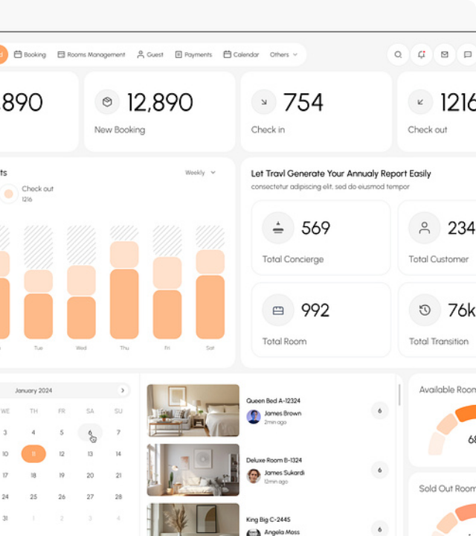
Цель работы
Создание адаптивного веб-приложения для бронирования отелей, которое:
Снижает когнитивную нагрузку
Персонализирует выдачу
Оптимизирует процесс поиска

Slide 5

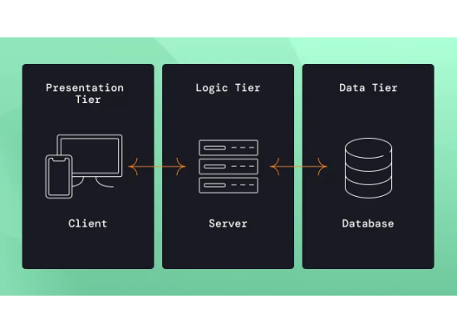
Архитектура системы
Технологический стек:
Backend – ASP.NET Core, база данных PostgreSQL через ORM Entity Framework
Frontend – Next.js и Typescript
DB – база данных PostgreSQL через ORM Entity Framework
Инфраструктура – Docker и Docker Compose
Трехуровневая архитектура: Presentation, Business Logic, Data Access.

Slide 6






Функциональные модули
Каталог и поиск
Бронирование
Персонализация
Фильтрация по цене, звездам, удобствам отеля и номера и рейтингу.
Создание, редактирование и отмена заявок.
Сбор данных и генерация рекомендаций.

Slide 7
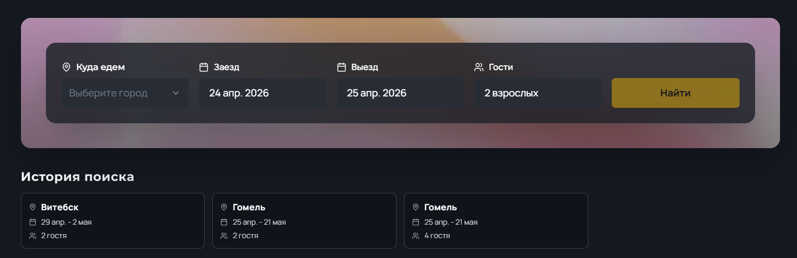
История поиска
Система запоминает место, даты заезда и выезда, количество гостей:

Slide 8
Алгоритм персонализации
Система рассчитывает персонализированный рейтинг отеля:
Бонус за город: если пользователь часто ищет это направление.
Бонус за бюджет: совпадение с предпочитаемым диапазоном цен.
Бонус за удобства: наличие Wi-Fi, завтрака или бассейна по истории фильтров.
Бонус за активность: предыдущие просмотры или добавление в избранное.

Slide 9









Типы рекомендательных блоков
Рекомендуем вам
Популярные направления
Похожие отели
Тренды на основе общей статистики системы (просмотры и бронирования)
На основе личной истории действий
Альтернативы по звездам и местоположению

Slide 10
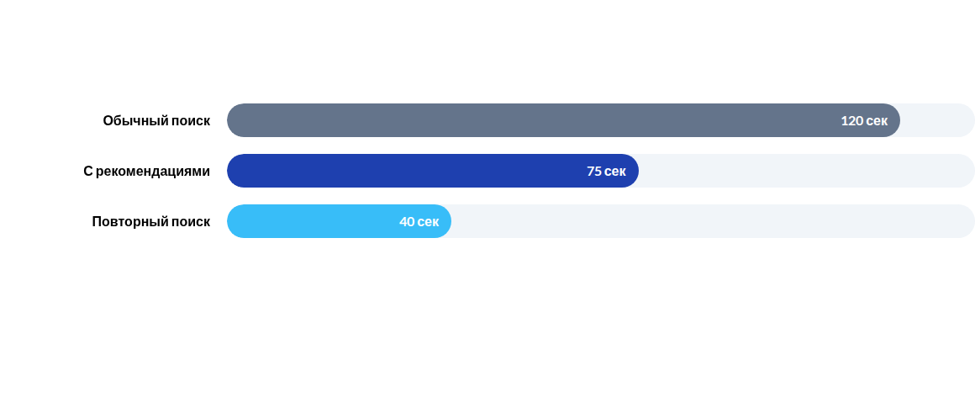
Эффективность поиска (время, сек)

Slide 11

Итоги реализации
Практическая ценность:
4
Разработана масштабируемая архитектура на ASP.NET Core. Внедрена модель ненавязчивой персонализации, не ограничивающая свободу выбора пользователя.
АЛГОРИТМА СКОРИНГА

Slide 12
“
Хороший интерфейс – это не тот, в котором много кнопок, а тот, который понимает намерения пользователя.
Принцип адаптивного дизайна

Slide 13
Спасибо за внимание!

